Slide 1

AGENTES INTELIGENTES
Trujilllo Acosta Bryant
Mendoza Garcia Brayan
INTELIGENCIA ARTIFICIAL 9-10

Slide 2


Tecnologias
Inteligencia Artificial (IA) y Machine Learning: Para tomar decisiones y aprender de los datos..
Sistemas de Recomendación: Para ofrecer sugerencias personalizadas.
Robótica: En agentes físicos que interactúan con el entorno.
Bases de Datos y Big Data: Para manejar y analizar grandes volúmenes de datos.
Frameworks y Herramientas: Como TensorFlow, PyTorch, o Dialogflow para desarrollo.
Blockchain: Para seguridad y transparencia en transacciones.
APIs y Microservicios: Para integración con otros sistemas.
Procesamiento del Lenguaje Natural (NLP): Para interactuar con humanos mediante lenguaje.

Slide 3

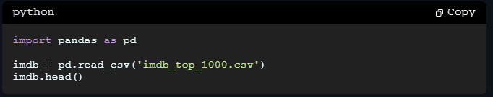
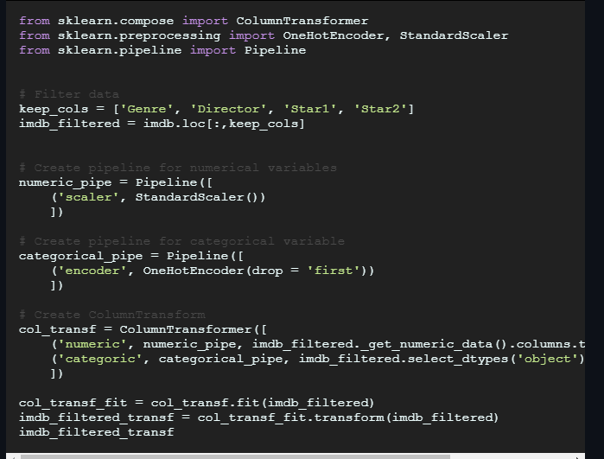
CONSTRUIR UN SISTEMA DE RECOMENDACIÓN
1 Descarga de datos
Lo primero de todo es tener un dataset, por ejemplo se puede tener uno con información de peliculas y series con su valoración para este ejemplo se usa python. lo primero es cargar el dataset.
2. Preparación de los datos.
Aqui se pueden considerar 2 cosas para este ejemplo haces la recomendacion con base al genero de las peliculas o con base a la descripcion .

Slide 4
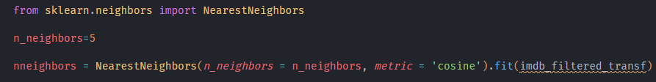
CONSTRUIR UN SISTEMA DE RECOMENDACIÓN
3 Programar el sistema de recomendación basado en contenido con Python.
El sistema debe hacer encontrar la similitud de una pelicula que le ha gustado al usuario respecto al resto de peliculas.
seleccionar a las peliculas que mas se parezcan a la que le ha gustado al usuario.
calcular la matriz de similitudes entre las diferentes películas.

Slide 5
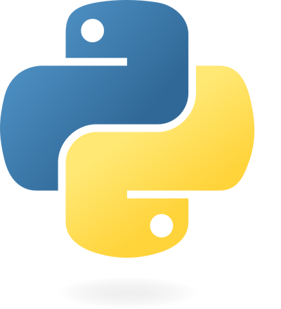

LOS FRAMEWORKS Y LIBRERIAS
Lenguaje: Principalmente Python
Machine learning: TensorFlow, Pytorch, Scikit-learn
Cloud: AWS, Google Cloud, Azure
Bases De Datos: MySQL, MongoDB.
Procesamiento de Datos: Pandas, NumPy.

Slide 6


HERRAMIENTAS DE GOOGLE CLOUD (GCP)
VERTEX AI: Plataforma unificada para entrenar modelos de machine learning
BigQuery: Base de datos analaitica para grandes volumenes de datos.
TensorFlow Extended: Para pipelines de machine learning en producción.
Cloud Functions: Ejecucion de codigo sin servidor (serverless).

Slide 7
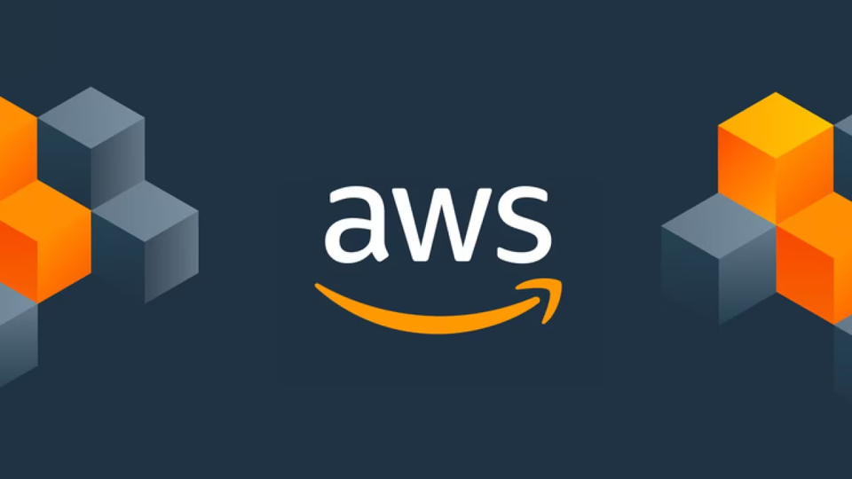
HERRAMIENTAS DE AWS
Amazon SageMaker: Plataforma para construir y desplegar modelos de machine learning. S3: Almacenamiento escalable para datos.
DynamoDB: Base de datos NoSQL para interacciones de usuarios.
AWS Lambda: Ejecución de código sin servidor (serverless).

Slide 8
Optimización Clásica:
Programación Lineal (LP), Entera (IP) y No Lineal (NLP).
Heurísticas y Metaheurísticas:
Algoritmos Genéticos, Recocido Simulado, Optimización por Enjambre de Partículas (PSO).
Algoritmos para la optimización de recursos
Machine Learning:
Redes neuronales, Gradient Boosting.
Grafos:
Dijkstra, Algoritmo húngaro.

Slide 9
FIN

